Slide 1
专题二

Slide 2
一、显微镜的结构使用

Slide 3
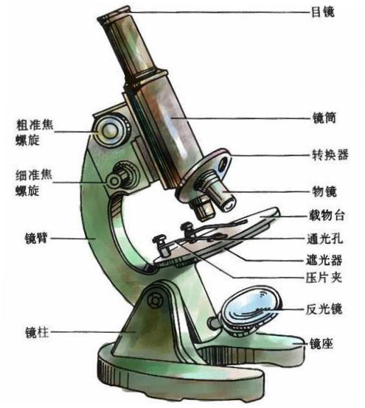
显微镜的结构

Slide 4
1、步骤

Slide 5
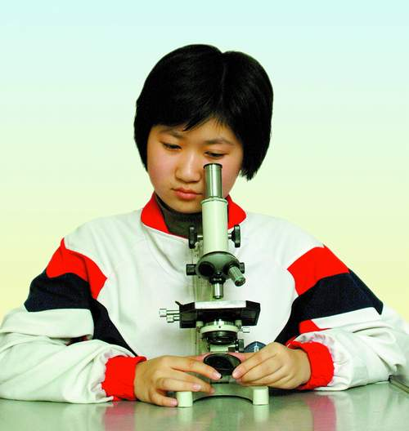
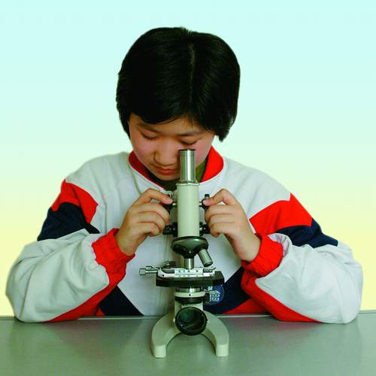
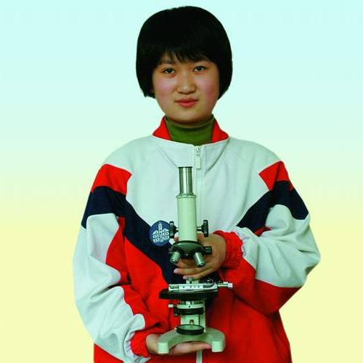
（1）取镜和安放
（2）对光
（3)观察

Slide 6

(1)、取镜和安放
右手握，左手托，
放在实验台左侧
距离边缘7cm

Slide 7
转换器
低倍
大
明亮
(2)、对光
①转 ,
使 物镜正对通光孔；
②转遮光器,
使较 的光圈正对通光孔；
③转反光镜,
通过目镜看见 的视野。

Slide 8
(3)、观察
顺时针转动粗准焦螺旋，
使镜筒缓缓 ，眼睛
看 避免压碎玻片 ；
逆时针转动粗准焦螺旋，
使镜筒缓缓 ，眼睛看 ；
③转动细准焦螺旋微调，
使物像更加清晰。
下降
物镜
上升
目镜

Slide 9
（1）从目镜内看到的是倒像

Slide 10
物像移动的方向和玻片移动的方向相反。

Slide 11
（2）显微镜的放大倍数=目镜放大倍数×物镜放大倍数

Slide 12

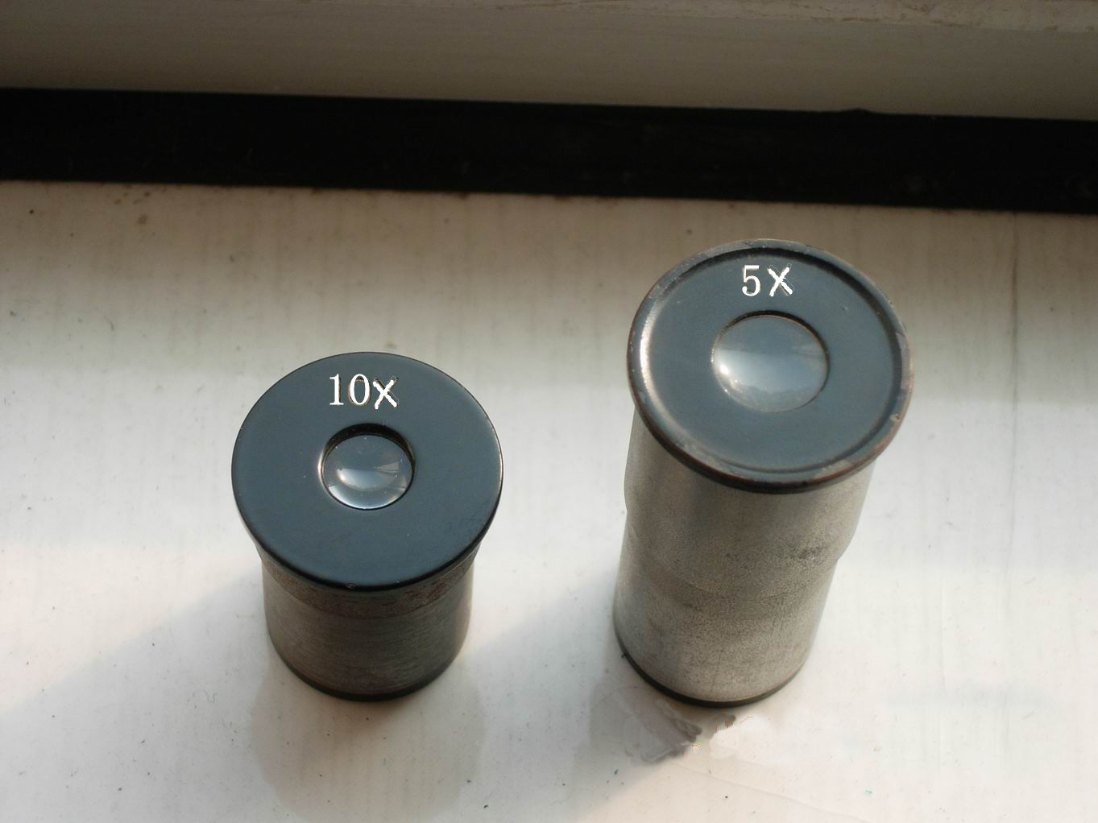
目镜
5
10
镜身长度与放大倍数的关系？

Slide 13
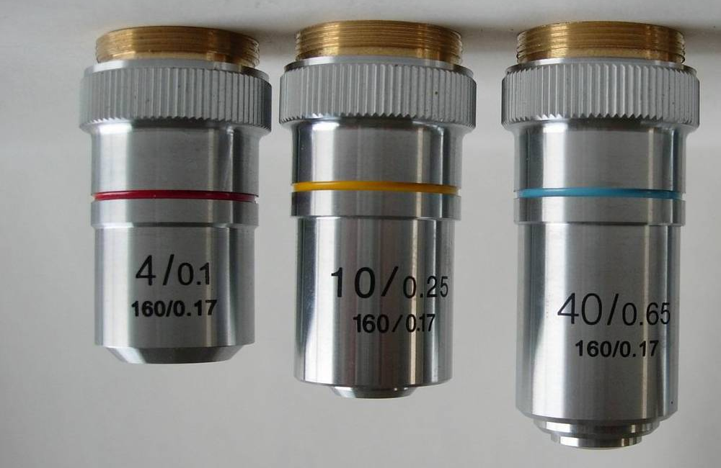
物镜
镜身长度与放大倍数的关系？
4
10
40

Slide 14
（3）目镜越长，放大倍数越小(物镜相反）

Slide 15
（4）反光镜：一面叫平面镜，一面叫凹面镜

Slide 16
（5）光线强，小光圈，平面镜；光线弱，大光圈，凹面镜

Slide 17
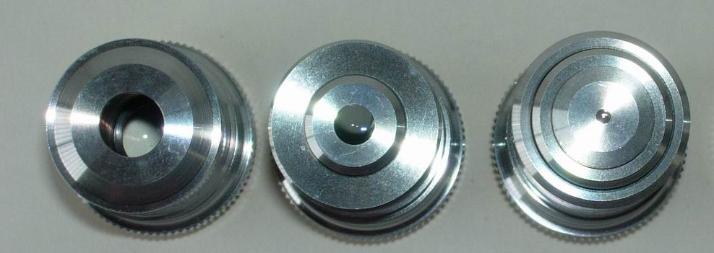
放大倍数对视野的影响
哪个视野暗?
哪个视野亮？
4× 10× 40×
物镜

Slide 18
（6）物镜放大倍数越大，视野越暗。

Slide 19
（7）放大倍数越高，被观察的细胞越大，在同样视野中细胞数目会少，反之会多

Slide 20
（8）材料：薄而透明的

Slide 21

对比方法
措施：对比三镜、三转、
两装片、两细胞、两结构层次
对比概念

Slide 22

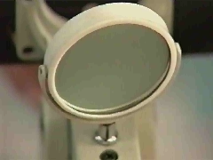
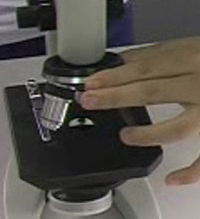
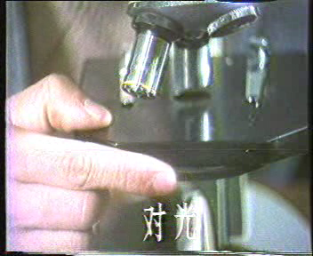
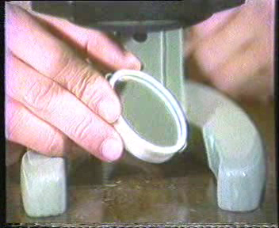
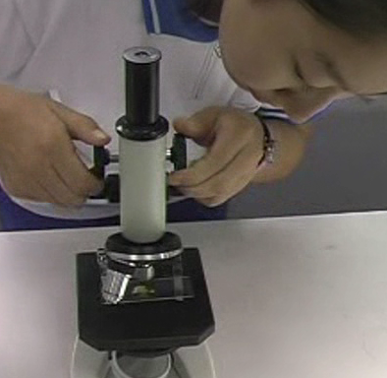
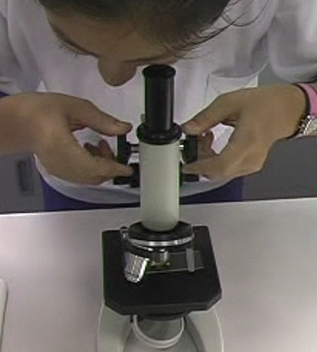
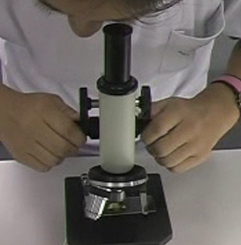
1.显微镜基本结构和作用
目镜
物镜
反光镜
对光
三转
低
大
一转转换器
二转遮光器
三转反光镜
观察
三转

Slide 23
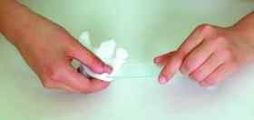
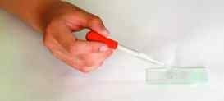

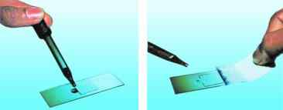
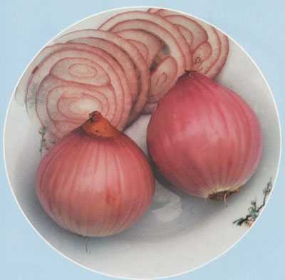
你还记得制作植物临时装片的步骤吗？
复习
擦
滴
撕
展
（清水）
（避免细胞重叠）
染色
盖
（一侧接触水滴,轻轻放平）
使细胞核结构更清楚
（避免产生气泡）

Slide 24
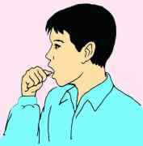
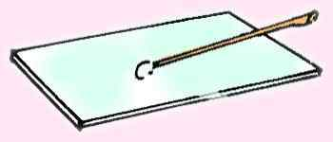
制作人口腔上皮细胞临时装片
擦
滴
刮
涂
盖
染
吸

Slide 25
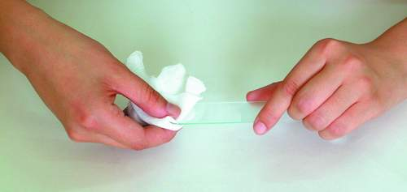
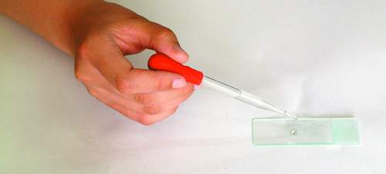
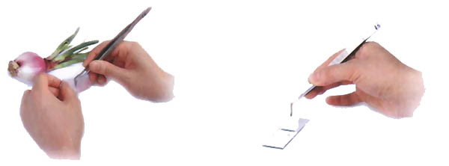
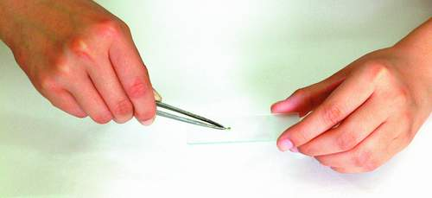
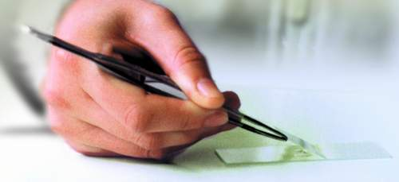
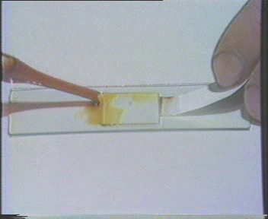
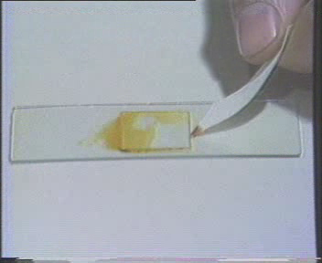
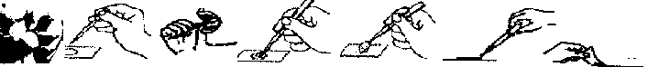
2.临时装片的制作
洋葱表皮细胞临时装片
擦 滴 撕 展 盖 染 吸
（清水）
人口腔上皮细胞临时装片
擦 滴 刮 涂 盖 染 吸
（0.9%生理盐水）

Slide 26
二制作临时装片
1.擦

Slide 27
2.滴
植物：清水
人体：生理盐水

Slide 28
3.取材
植物：撕，展平
人体：刮，涂抹均匀

Slide 29
4.盖
5.染，吸

Slide 30
三、动植物细胞结构及区别

Slide 31
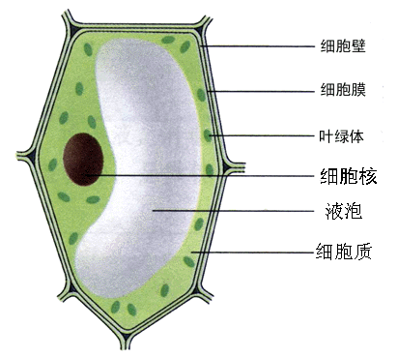
1.植物细胞

Slide 32
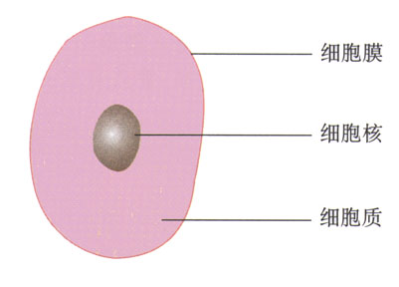
2.动物细胞

Slide 33
3.动植物细胞的结构比较
123456
细胞壁
细胞膜
叶绿体
细胞核
液 泡
细胞质
动植物细胞结构比较

Slide 34
动植物细胞结构的异同点：
相同：都有细胞膜、细胞质、细胞核
不同：植物细胞有细胞壁、液泡、叶绿体
动物细胞没有上述结构
植物细胞中有两种能量转换器： 线粒体和叶绿体。
动物细胞中的能量转换器：只有线粒体。

Slide 35
细胞壁：保护和支持；
细胞膜：控制物质进出；
液 泡：其细胞液中储存营养物质，如糖分。
细胞核：1、是遗传信息库。 2、克隆羊多莉的诞生说明： 遗传信息 在细胞核内 ， DNA是遗传 信息的载体。 3、染色体组成：蛋白质和DNA （DNA的片段是基因) 4、体细胞和受精卵中的染色体数是 23 对，精子和卵细胞中的染色 体数是23条。

Slide 36
四、能量转化器
叶绿体：把光能转化成储存在有机物中的化学能

Slide 37
线粒体：把有机物中的化学能释放出来

Slide 38
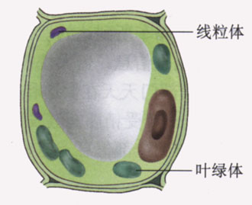

Slide 39
五、比较
病毒
没有细胞结构
由蛋白质外壳和内部遗传物质组成
复制繁殖 寄生在活的细胞里

Slide 40
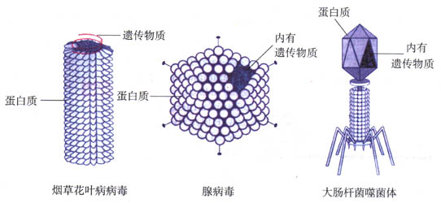

Slide 41
细菌
没有成形细胞核，单细胞，有细胞壁，有的有鞭毛、荚膜，

Slide 42
异养，分裂繁殖，芽孢是休眠体

Slide 43
真菌
单细胞，多细胞，异养，孢子繁殖

Slide 44
六、生物体的结构层次

Slide 45
4.判断植物、人体的基本组织
人体的结构层次
分裂
细胞
组织
器官
系统
人体
分化
植物体的结构层次
分裂
细胞
组织
器官
植物体
分化

Slide 46
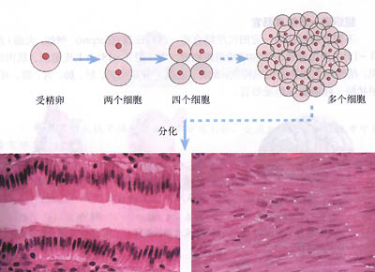
上皮组织由上皮细胞构成，具有保护、分泌等功能。
肌肉组织主要由肌细胞构成，具有收缩、舒张功能。

Slide 47
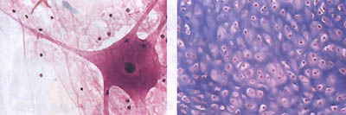
神经组织主要由神经细胞构成，能够产生和传导兴奋。
结缔组织的种类很多，骨组织、血液等都属于、营养等功能。结缔组织。结缔组织有支持、连接、保护

Slide 48
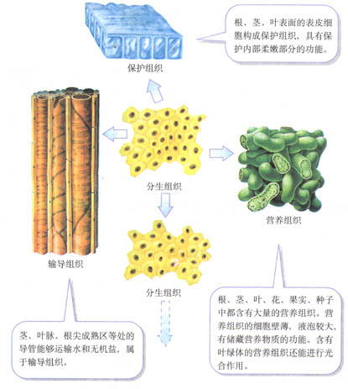

Slide 49
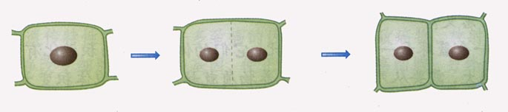
细胞的分裂和分化

Slide 50
细胞分裂的结果及分裂后遗传物质的变化

Slide 51
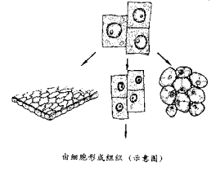

Slide 52
细胞分化的结果形成了组织

Slide 53
一粒种子长成参天大树需要哪些过程？

